Slide 1

磁芯线圈设计
2026年04月30日
叶昌庆

Slide 2
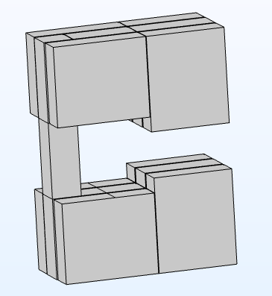
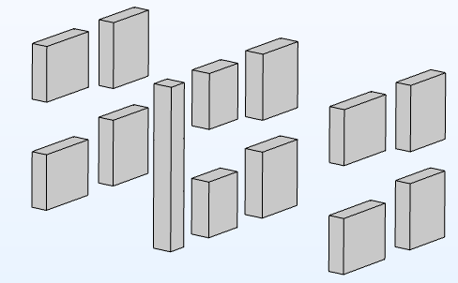

测试用磁芯设计
X方向：磁通方向，需尽可能贴合，考虑工艺偏差，设为 0.5 mm
Y方向：用于降低涡流损耗，需要人工绝缘，设为 2 mm
规格（mm） | 需要数目 | 定制数目 | 单价
83*22*70 | 10 | 12 | 100
57*26*70 | 2 | 10 | 90
26*206*26 | 1 | 2 | 360

Slide 3
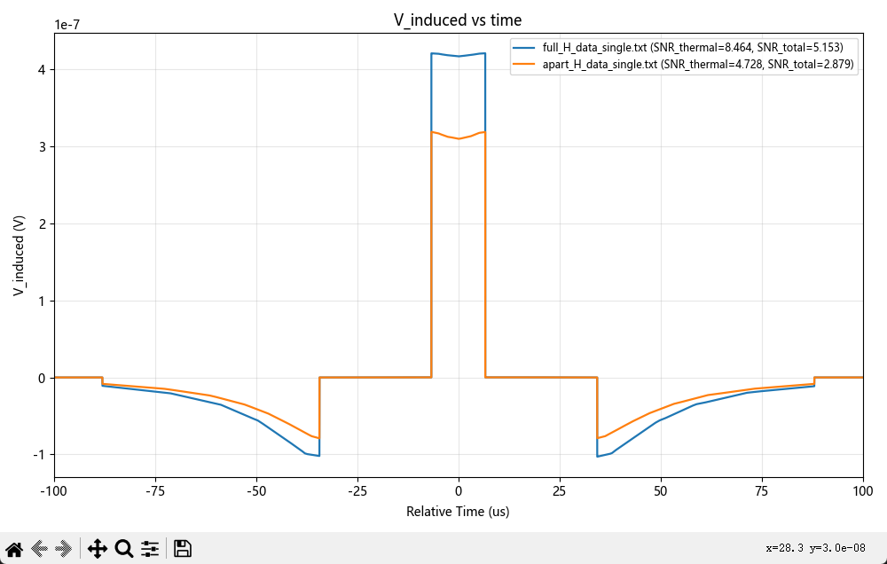
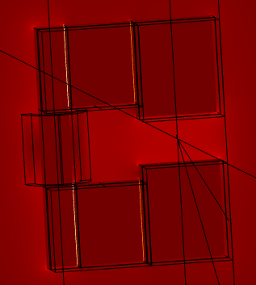
SNR 变化
 | SNR_thermal | SNR_total
完整磁芯 | 8.464 | 5.153
切割磁芯 | 4.728 | 2.879
原先装配方案：SNR 下降~10倍

Slide 4
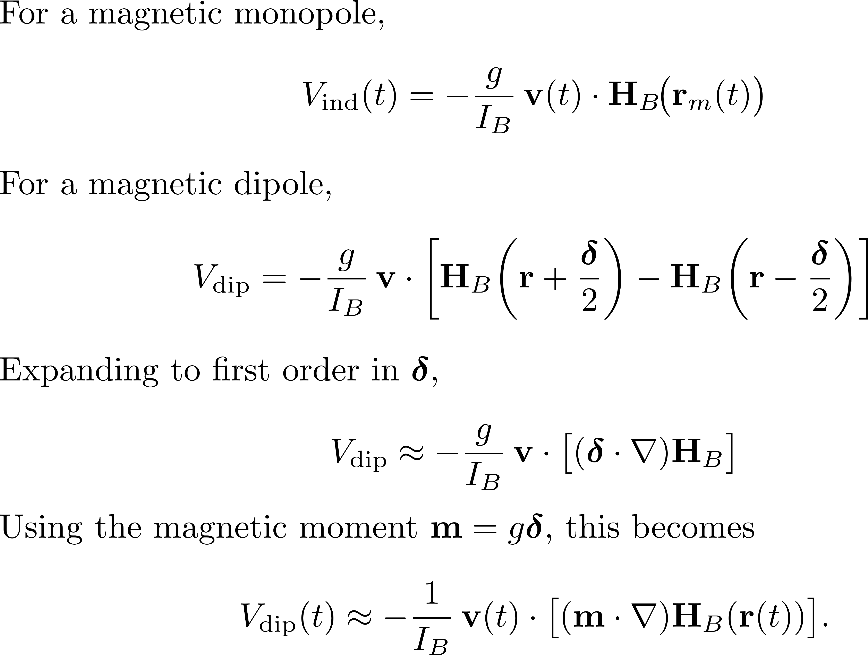
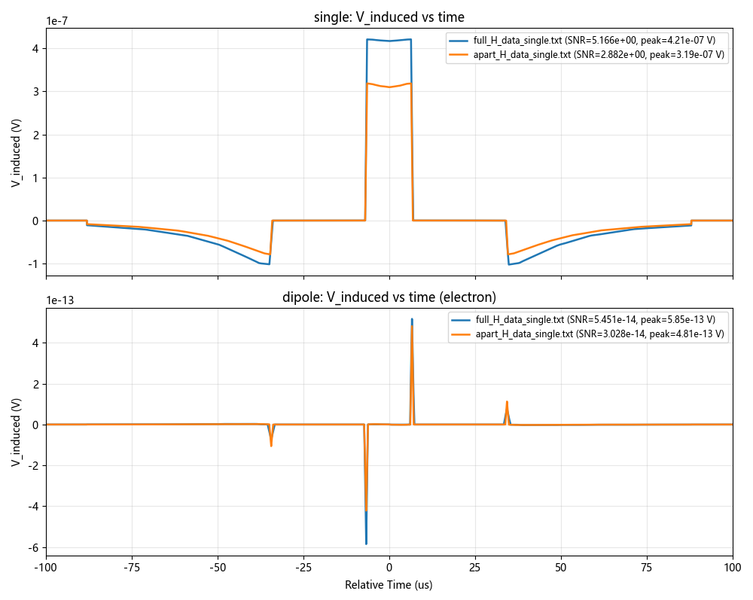
非磁单极子信号
磁矩最大的粒子：|μ_e| = 9.284765e-24 A·m²
定性理解：高频分量，不可能在低频带来可观的SNR

Slide 5
测试

Slide 6
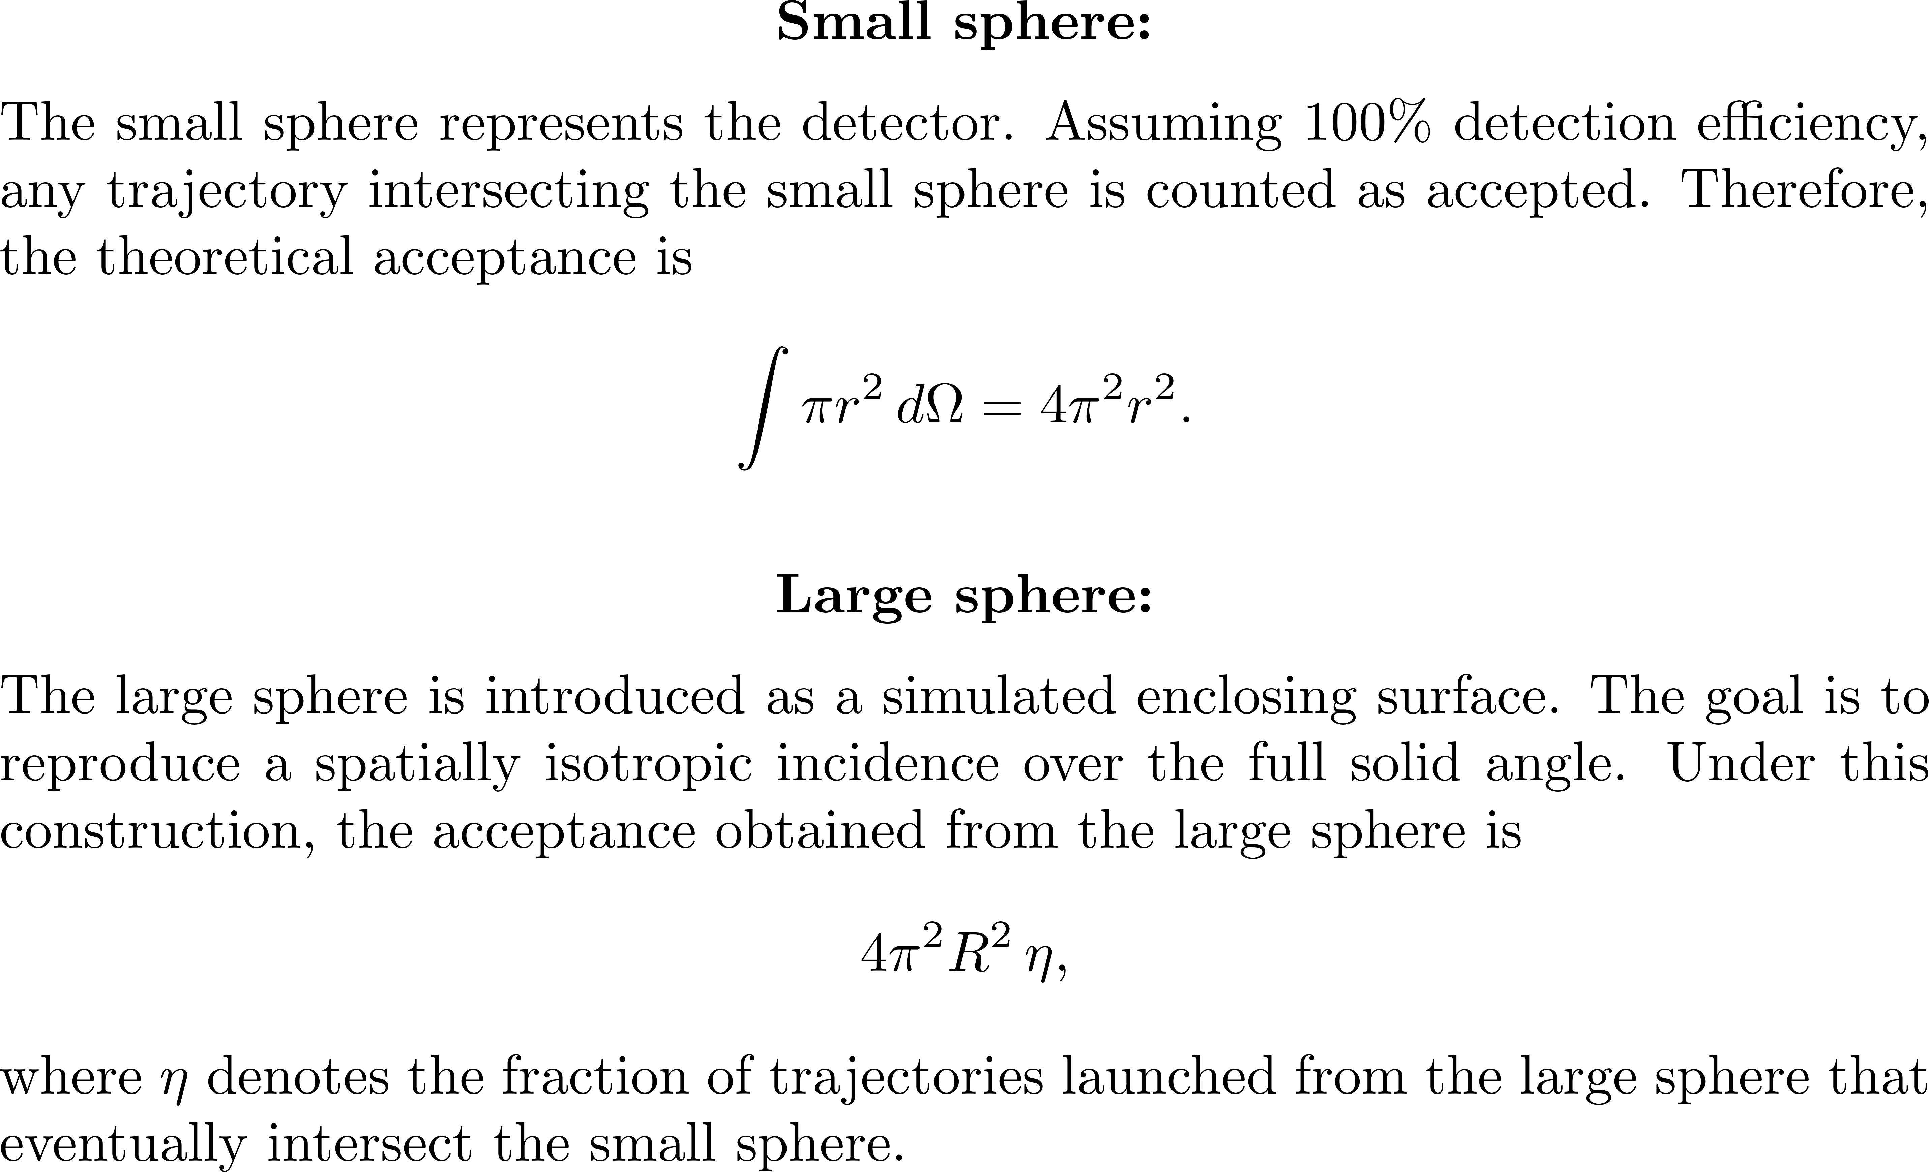
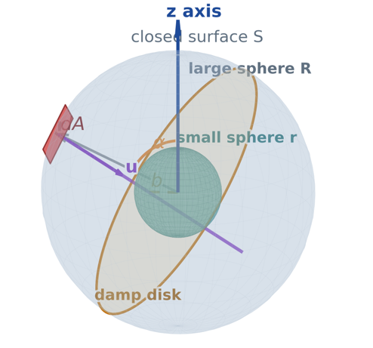
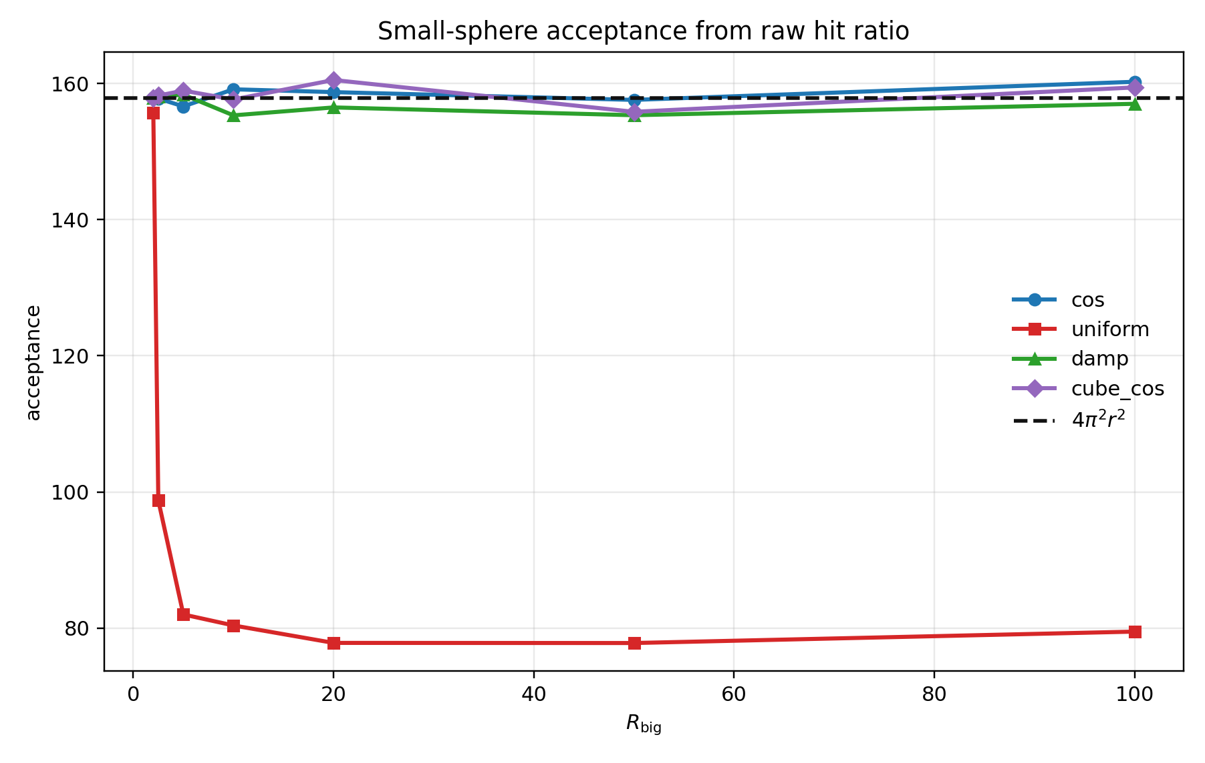
空间各向同性仿真设置

